Slide 1
บทที่ 3 การออกแบบกับงานธุรกิจ (Design and business)
ผู้ช่วยศาสตราจารย์จุฑาวุฒิ จันทรมาลี
หลักสูตรวิทยาศาสตรบัณฑิต สาขาวิทยาการคอมพิวเตอร์
คณะวิทยาศาสตร์และเทคโนโลยี

Slide 2
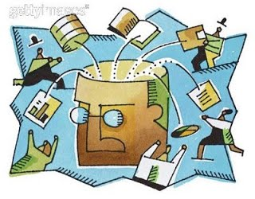
การออกแบบ (design)
การออกแบบ หมายถึง การถ่ายทอดรูปแบบจากความคิดออกมาเป็นผลงานที่ผู้อื่นสามารถมองเห็น รับรู้ หรือสัมผัสได้ เพื่อให้มีความเข้าใจในผลงานร่วมกัน

Slide 3
ความสำคัญของการออกแบบ
1. เป็นการวางแผนการการทำงาน งานออกแบบจะช่วยให้การทำงานเป็นไปตามขั้นตอน อย่างเหมาะสม และประหยัดเวลา ดังนั้นอาจถือว่าการออกแบบ คือ การวางแผนการทำงานก็ได้
2. เป็นการนำเสนอผลงาน ผลงานออกแบบจะช่วยให้ผู้เกี่ยวข้องมีความเข้าใจตรงกันอย่างชัดเจน ดังนั้น ความสำคัญในด้านนี้ คือ เป็นสื่อความหมายเพื่อความเข้าใจระหว่างกัน
3. เป็นสิ่งที่อธิบายรายละเอียดเกี่ยวกับงาน งานบางประเภทอาจมีรายละเอียดมากมายซับซ้อน ผลงานออกแบบจะช่วยให้ผู้เกี่ยวข้อง และผู้พบเห็นมีความเข้าใจที่ชัดเจนขึ้นหรืออาจกล่าวได้ว่า ผลงานออกแบบ คือ ตัวแทนความคิดของผูออกแบบได้ทั้งหมด
4. แบบ จะมีความสำคัญอย่างที่สุด ในกรณีที่ นักออกแบบกับผู้สร้างงานหรือผู้ผลิต เป็นคนละคนกัน เช่น สถาปนิกกับช่างก่อสร้าง นักออกแบบกับผู้ผลิตในโรงงานหรือถ้าจะเปรียบไปแล้ว นักออกแบบก็เหมือนกับคนเขียนบทละครนั่นเอง แบบ เป็นผลงานจากการออกแบบ เป็นสิ่งที่เกิดจากความคิดสร้างสรรค์และฝีมือของนักออกแบบ

Slide 4
ลักษณะของงานออกแบบ
1. ในแง่ของการวางแผนการการทำงาน งานออกแบบจะช่วยให้การทำงานเป็นไปตามขั้นตอน อย่างเหมาะสม และประหยัดเวลา ดังนั้นอาจถือว่าการออกแบบ คือ การวางแผนการทำงานก็ได้
2. ในแง่ของการนำเสนอผลงาน ผลงานออกแบบจะช่วยให้ผู้เกี่ยวข้องมีความเข้าใจตรงกันอย่างชัดเจน ดังนั้น ความสำคัญในด้านนี้ คือ เป็นสื่อความหมายเพื่อความเข้าใจระหว่างกัน

Slide 5
ลักษณะของงานออกแบบ
3. เป็นสิ่งที่อธิบายรายละเอียดเกี่ยวกับงาน งานบางประเภทอาจมีรายละเอียดมากมายซับซ้อน ผลงานออกแบบจะช่วยให้ผู้เกี่ยวข้อง และผู้พบเห็นมีความเข้าใจที่ชัดเจนขึ้นหรืออาจกล่าวได้ว่า ผลงานออกแบบ คือ ตัวแทนความคิดของผูออกแบบได้ทั้งหมด
4. แบบ จะมีความสำคัญอย่างที่สุด ในกรณีที่ นักออกแบบกับผู้สร้างงานหรือผู้ผลิต เป็นคนละคนกัน เช่น สถาปนิกกับช่างก่อสร้าง นักออกแบบกับผู้ผลิตในโรงงานหรือถ้าจะเปรียบไปแล้ว นักออกแบบก็เหมือนกับคนเขียนบทละครนั่นเอง แบบ เป็นผลงานจากการออกแบบ เป็นสิ่งที่เกิดจากความคิดสร้างสรรค์และฝีมือของ

Slide 6
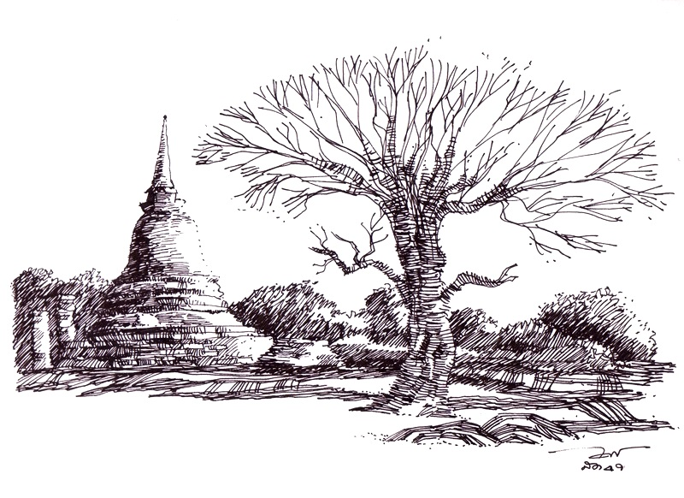
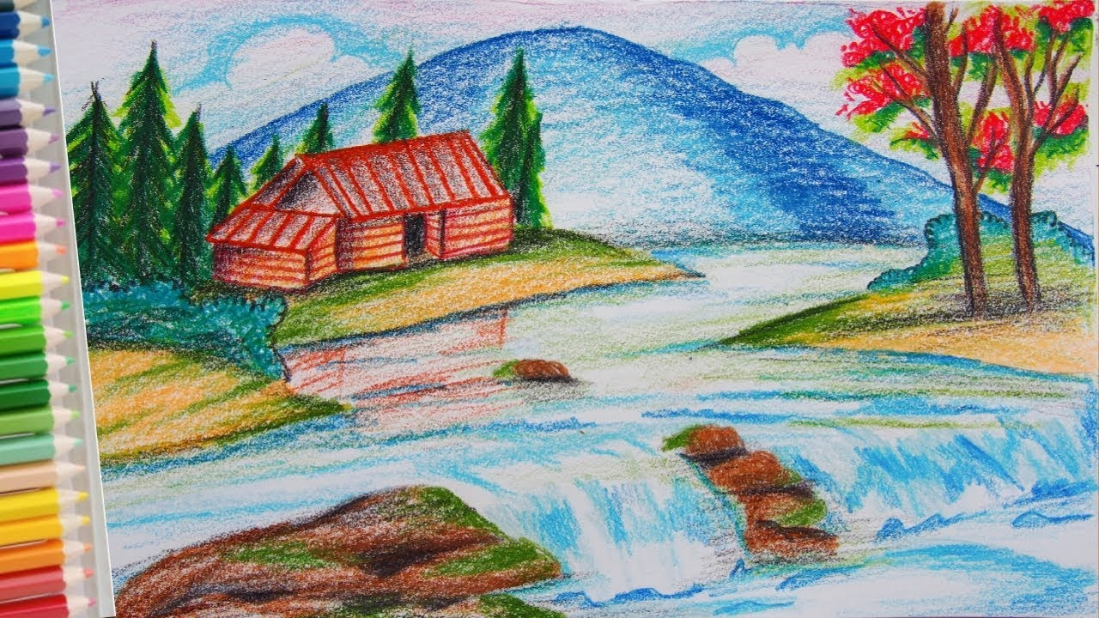
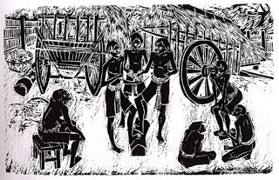
ลักษณะของแบบ
1. เป็นภาพวาดลายเส้น (Drawing) ภาพระบายสี (Painting) ภาพถ่าย (Pictures) หรือแบบร่าง (Sketch) แบบที่มีรายละเอียด (Draft) เช่น แบบก่อสร้าง ภาพพิมพ์ (Printing) ฯลฯ ภาพต่าง ๆ ใช้แสดงรูปลักษณะของงาน หรือแสดงรายละเอียดต่าง ๆเกี่ยวกับงาน ที่เป็น 2 มิติ

Slide 7
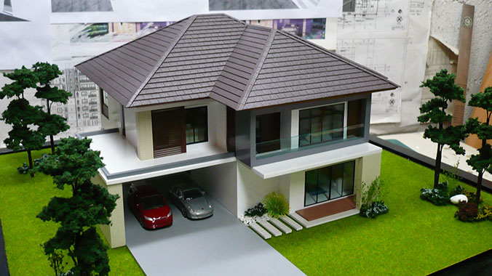
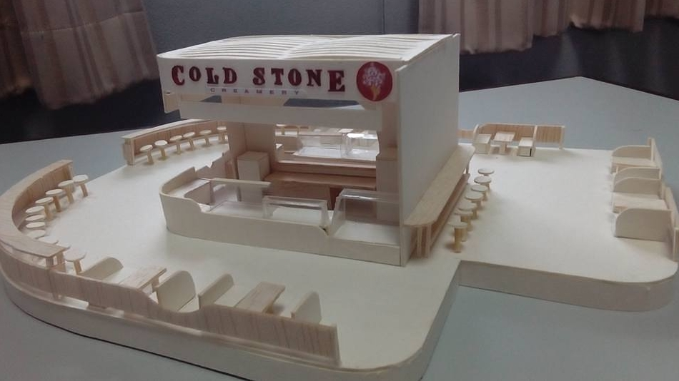
ลักษณะของแบบ
2. เป็นแบบจำลอง (Model) หรือของจริง เป็นแบบอีกประเภทหนึ่งที่ใช้แสดงรายละเอียดของงานได้ชัดเจนกว่าภาพต่าง ๆ เนื่องจากมีลักษณะเป็น 3 มิติ ทำให้สามารถเข้าใจในผลงานได้ดีกว่า นอกจากนี้ แบบจำลองบางประเภทยังใช้งานได้เหมือนของจริงอีกด้วยจึงสมารถใช้ในการทดลอง และทดสอบการทำงาน เพื่อหาข้อบกพร่องได้

Slide 8
ประเภทของการออกแบบ
1. การออกแบบทางสถาปัตยกรรม (Architecture Design) เป็นการออกแบบเพื่อการก่อสร้าง สิ่งก่อสร้างต่าง ๆ นักออกแบบสาขานี้ เรียกว่า สถาปนิก (Architect) ซึ่งโดยทั่วไปจะต้องทำงานร่วมกับ วิศวกรและมัณฑนากร โดยสถาปนิก รับผิดชอบเกี่ยวกับประโยชน์ใช้สอยและความงามของสิ่งก่อสร้าง งานทางสถาปัตยกรรม ได้แก่

Slide 9
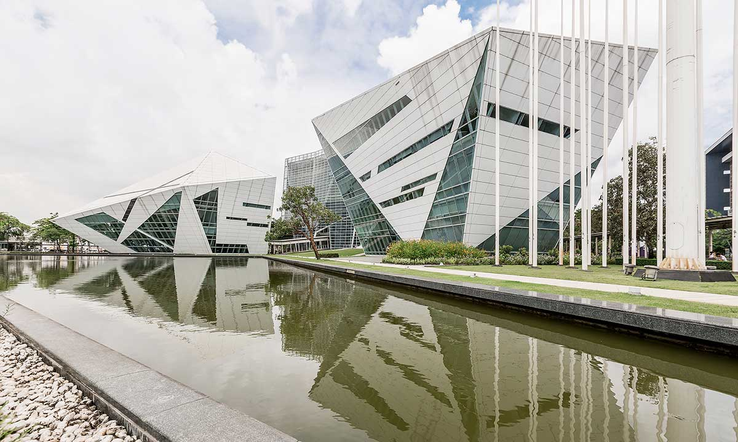
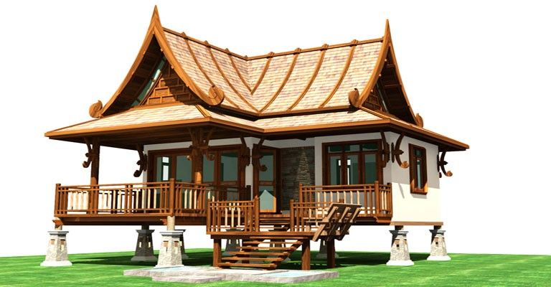
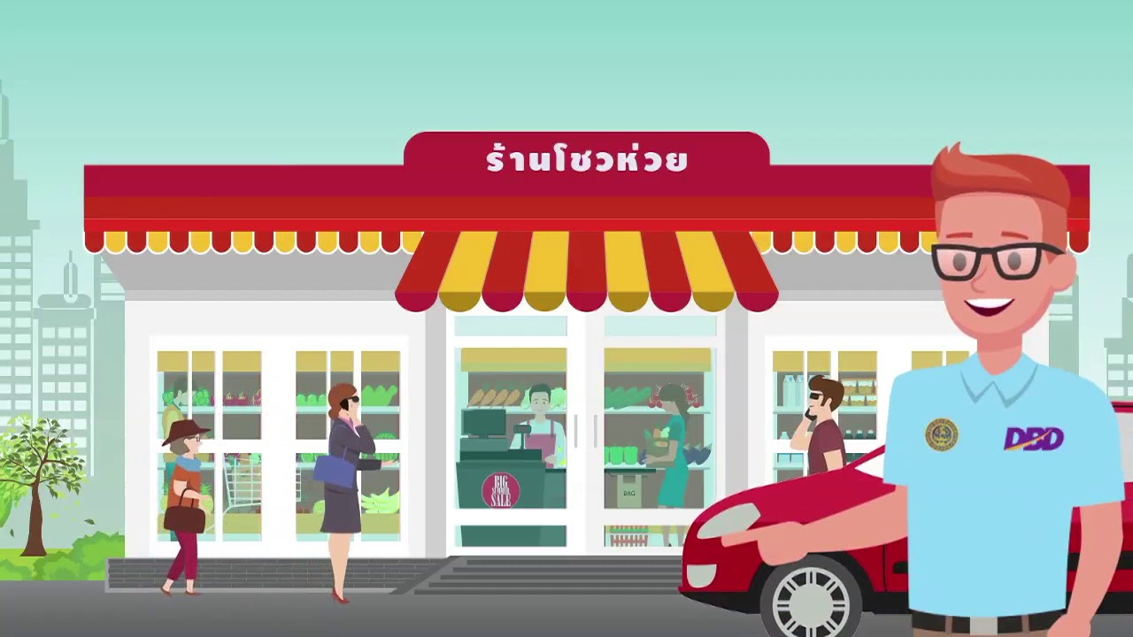
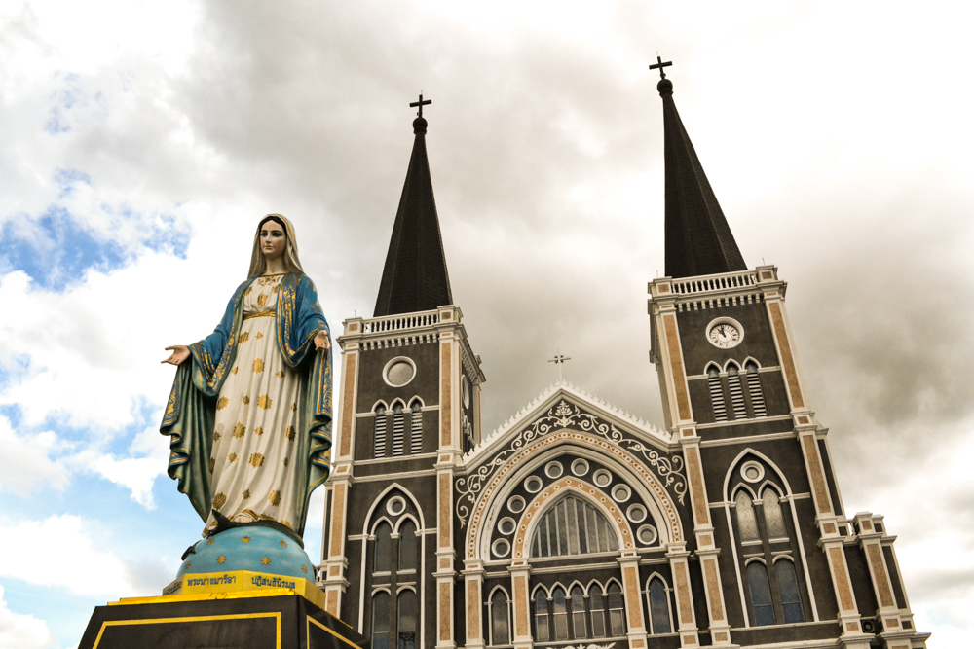
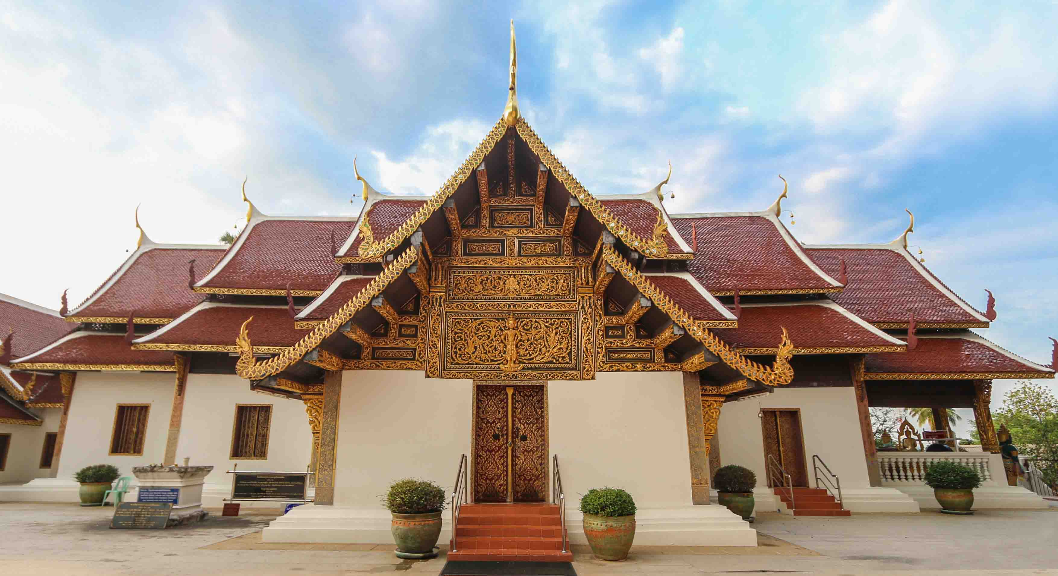
- สถาปัตยกรรมทั่วไป เป็นการออกแบบสิ่งก่อสร้างทั่วไป เช่น
อาคาร บ้านเรือน
ร้านค้า โบสถ์ วิหาร

Slide 10
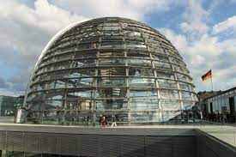
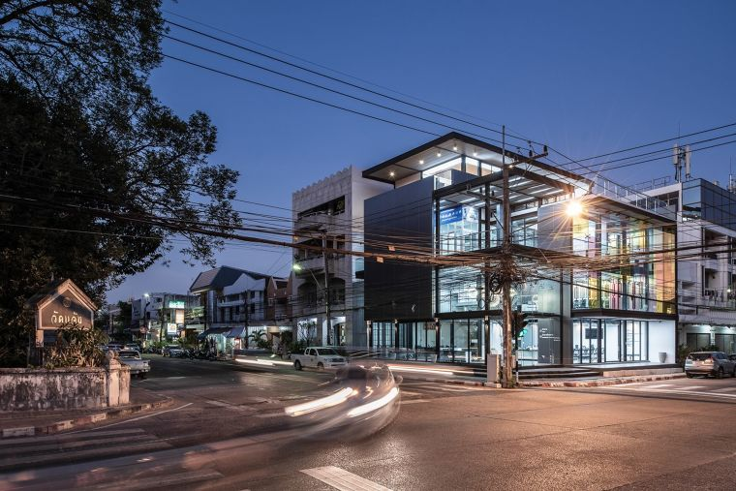
- สถาปัตยกรรมโครงสร้าง เป็นการออกแบบเฉพาะโครงสร้างหลักของอาคาร

Slide 11
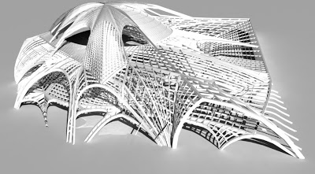
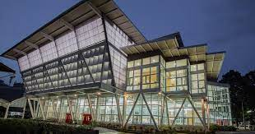
- สถาปัตยกรรมโครงสร้าง เป็นการออกแบบเฉพาะโครงสร้างหลักของอาคาร

Slide 12
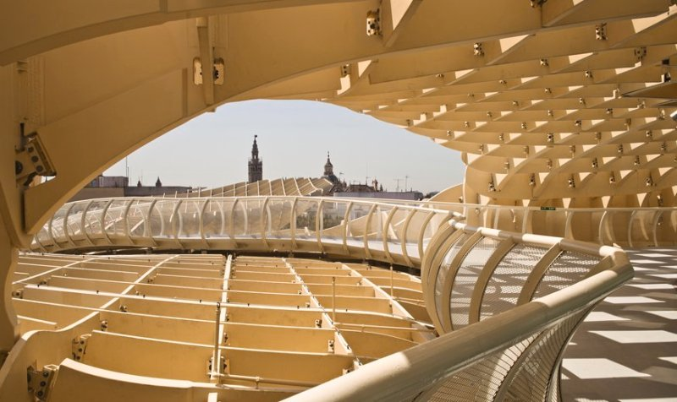
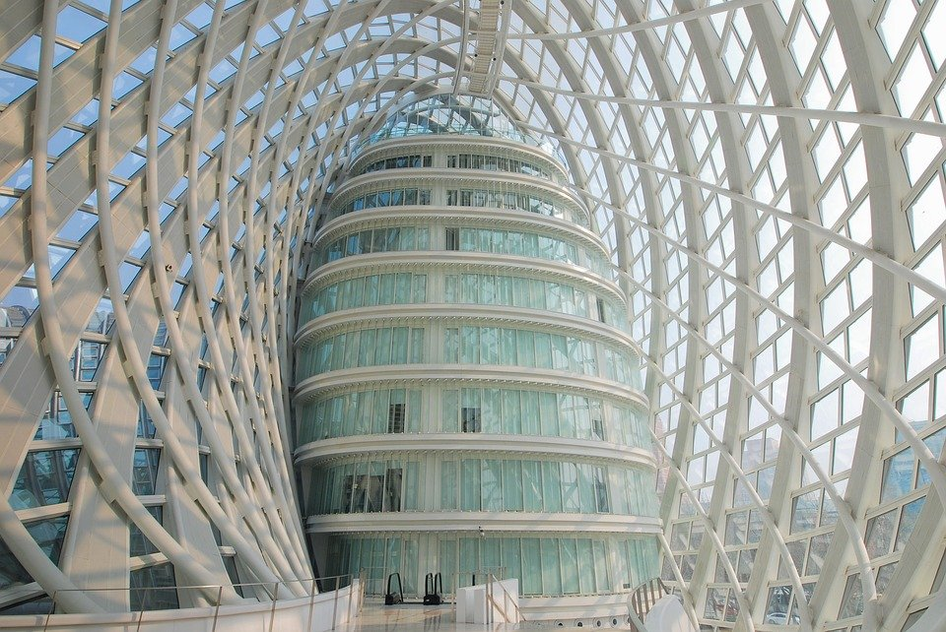
- สถาปัตยกรรมภายใน เป็นการออกแบบที่ต่อเนื่องจากงานโครงสร้าง ที่เป็นส่วนประกอบของอาคาร

Slide 13
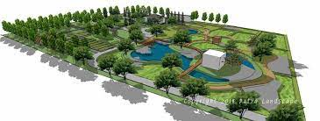
- งานออกแบบภูมิทัศน์ เป็นการออกแบบที่มีบริเวณกว้างขวาง เป็นการจัดบริเวณพื้นที่ต่าง ๆ เพื่อให้เหมาะสมกับประโยชน์ใช้สอยและความสวยงาม

Slide 14
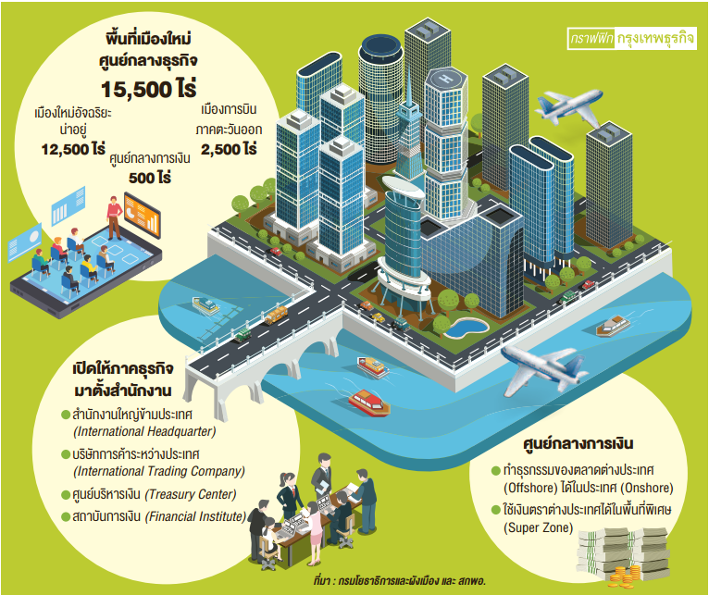
- งานออกแบบผังเมือง เป็นการออกแบบที่มีขนาดใหญ่ และมีองค์ประกอบซับซ้อน ซึ่งประกอบ ไปด้วยกลุ่มอาคารจำนวนมาก ระบบภูมิทัศน์ ระบบสาธารณูปโภค ฯลฯ

Slide 15
2. การออกแบบผลิตภัณฑ์ (Product Design) เป็นการออกแบบเพื่อการผลิต ผลิตภัณฑ์ชนิดต่าง ๆงานออกแบบสาขานี้ มีขอบเขตกว้างขวางมากที่สุด และแบ่งออกได้มากมายหลาย ๆ ลักษณะ ซึ่งนักออกแบบรับผิดชอบเกี่ยวกับประโยชน์ใช้สอยและความสวยงามของผลิตภัณฑ์ งานออกแบบประเภทนี้ได้แก่

Slide 16
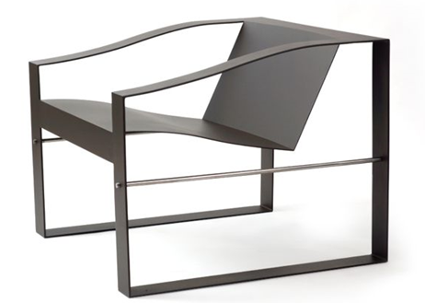
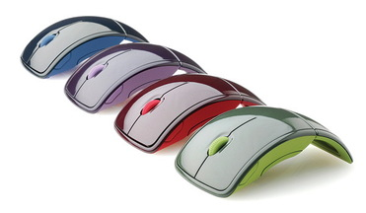
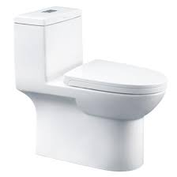
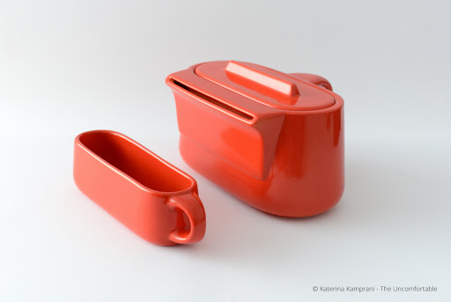
- งานออกแบบเฟอร์นิเจอร์ - งานออกแบบครุภัณฑ์
- งานออกแบบเครื่องสุขภัณฑ์ - งานออกแบบเครื่องใช้สอยต่างๆ

Slide 17
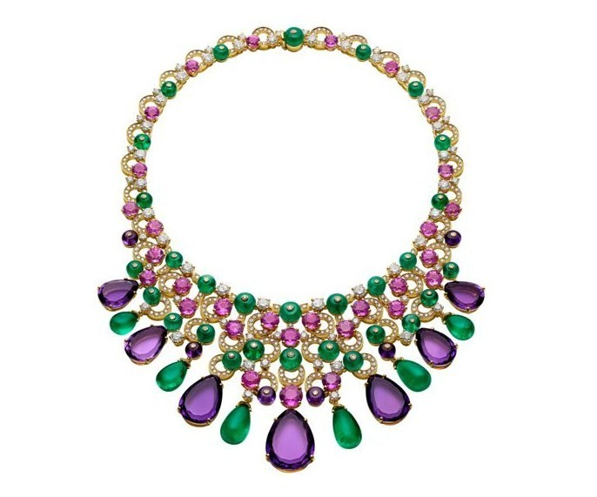
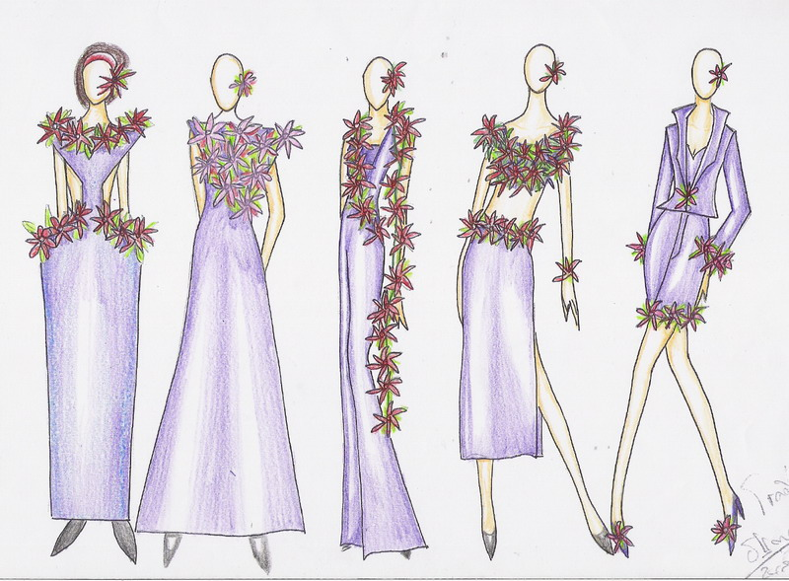
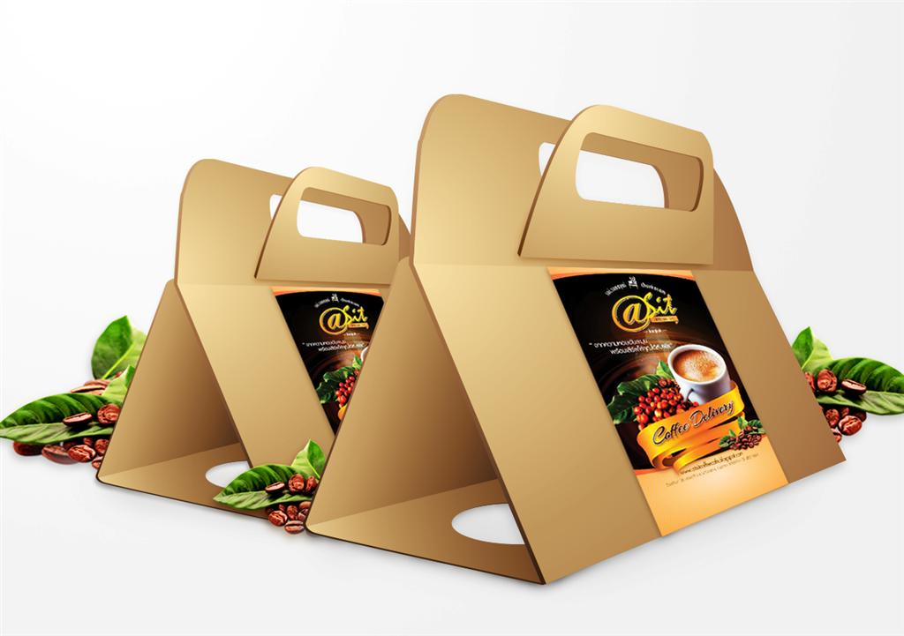
- งานออกแบบเครื่องประดับ อัญมณี - งานออกแบบเครื่องแต่งกาย
- งานออกแบบภาชนะบรรจุผลิตภัณฑ์ - งานออกแบบผลิตเครื่องมือต่าง ๆ

Slide 18
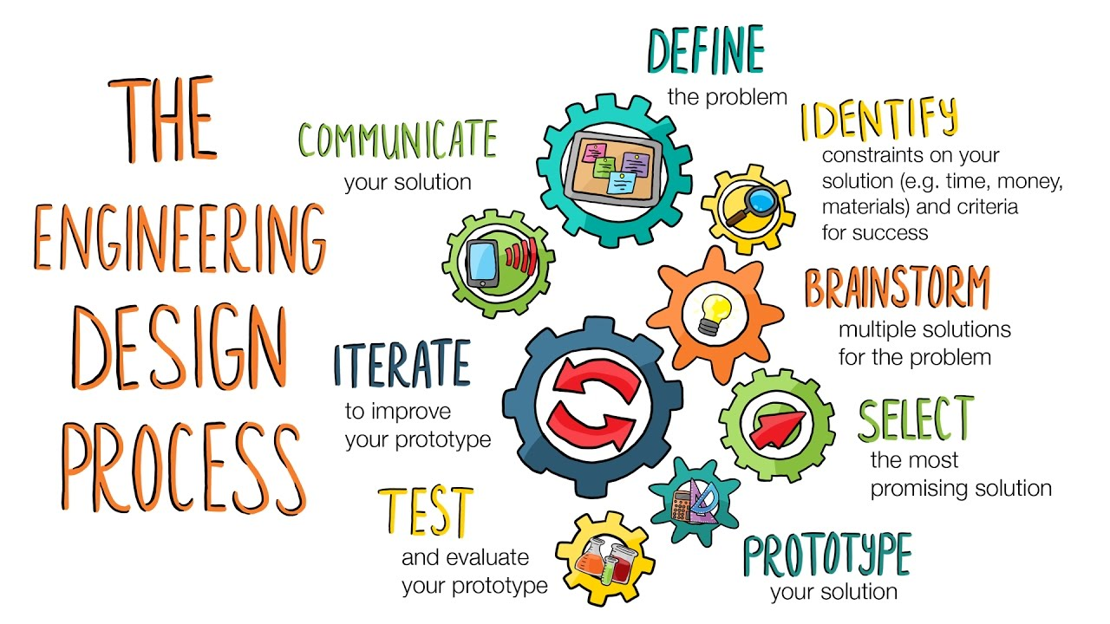
3. การออกแบบทางวิศวกรรม (Engineering Design) เป็นการออกแบบเพื่อการผลิตผลิตภัณฑ์ชนิดต่าง ๆ เช่นเดียวกับการออกแบบผลิตภัณฑ์ ซึ่งมีความเกี่ยวข้องกัน ต้องใช้ความรู้ความสามารถและเทคโนโลยีในการผลิตสูง ผู้ออกแบบคือ วิศวกร ซึ่งจะรับผิดชอบในเรื่องของประโยชน์ใช้สอย ความปลอดภัยและ กรรมวิธีในการผลิต บางอย่างต้องทำงานร่วมกันกับนักออกแบบสาขาต่าง ๆ ด้วย งานออกแบบประเภทนี้ได้แก่

Slide 19
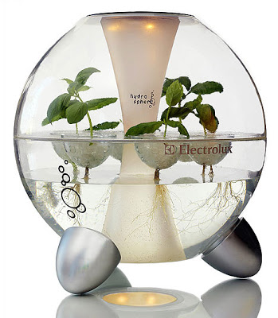
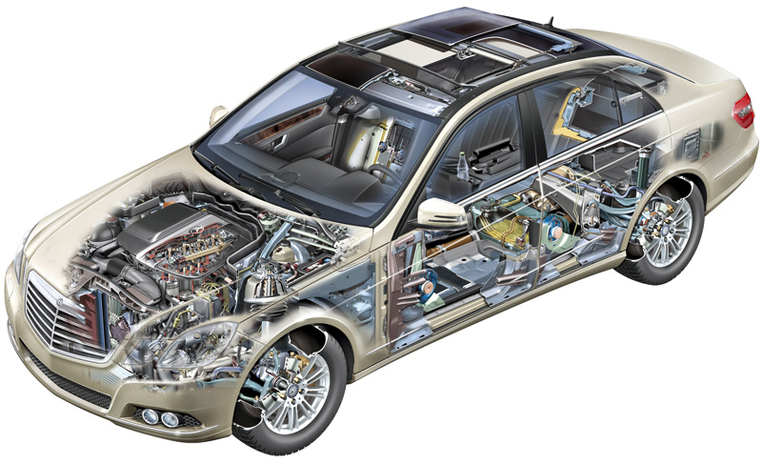
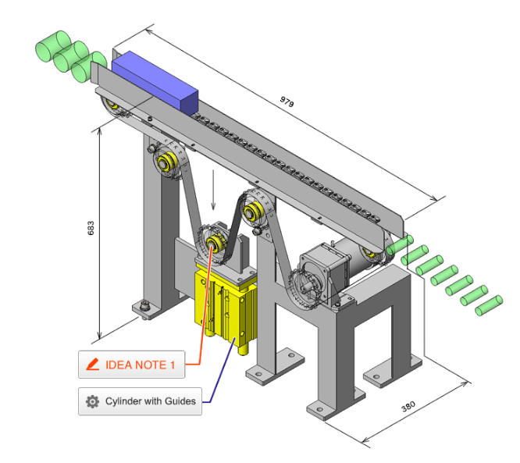
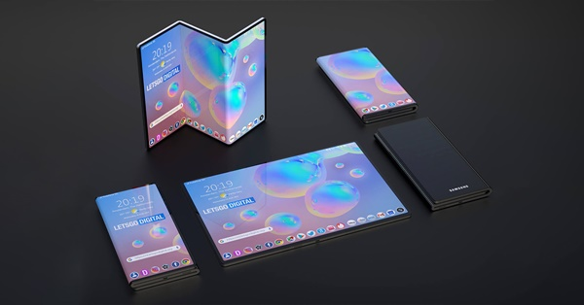
- งานออกแบบเครื่องใช้ไฟฟ้า - งานออกแบบเครื่องยนต์
- งานออกแบบเครื่องจักรกล - งานออกแบบเครื่องมือสื่อสาร

Slide 20
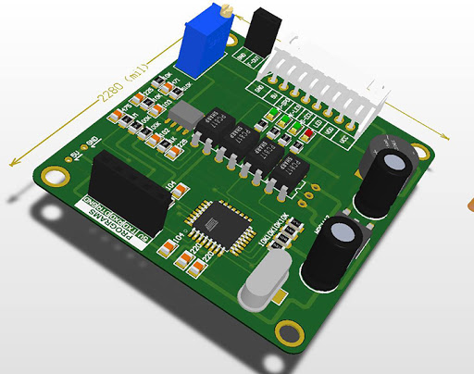
- งานออกแบบอุปกรณ์อิเล็กทรอนิกส์ต่าง ๆ

Slide 21
4. การออกแบบตกแต่ง (Decorative Design) เป็นการออกแบบเพื่อการตกแต่งสิ่งต่าง ๆให้สวยงามและเหมาะสมกับประโยชน์ใช้สอยมากขึ้น นักออกแบบเรียกว่า มัณฑนากร (Decorator) ซึ่งมักทำงานร่วมกับสถาปนิก งานออกแบบประเภทนี้ ได้แก่

Slide 22
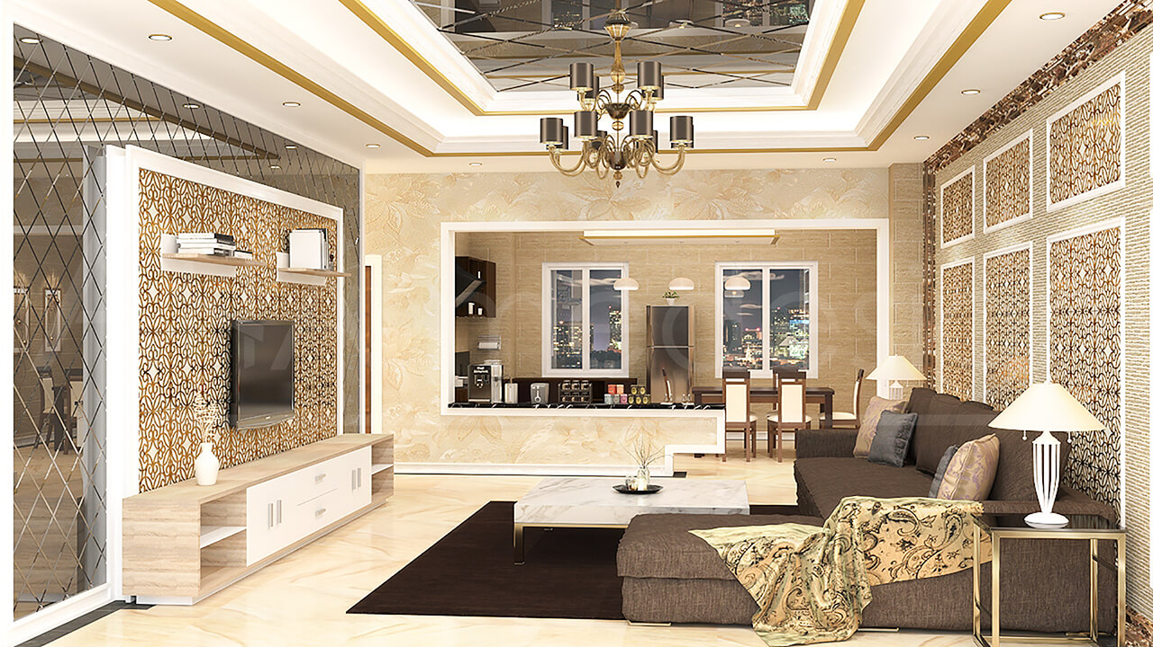
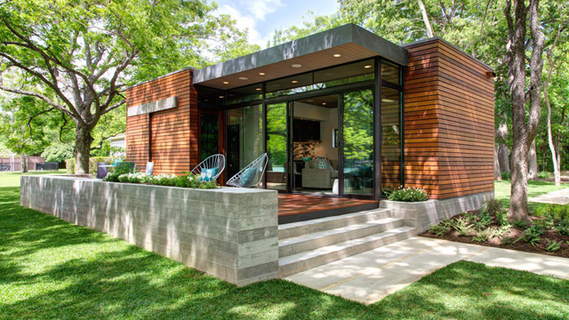
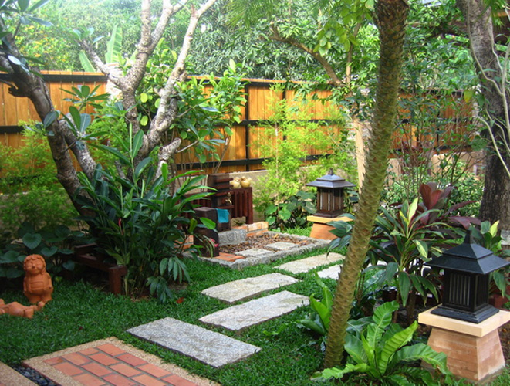
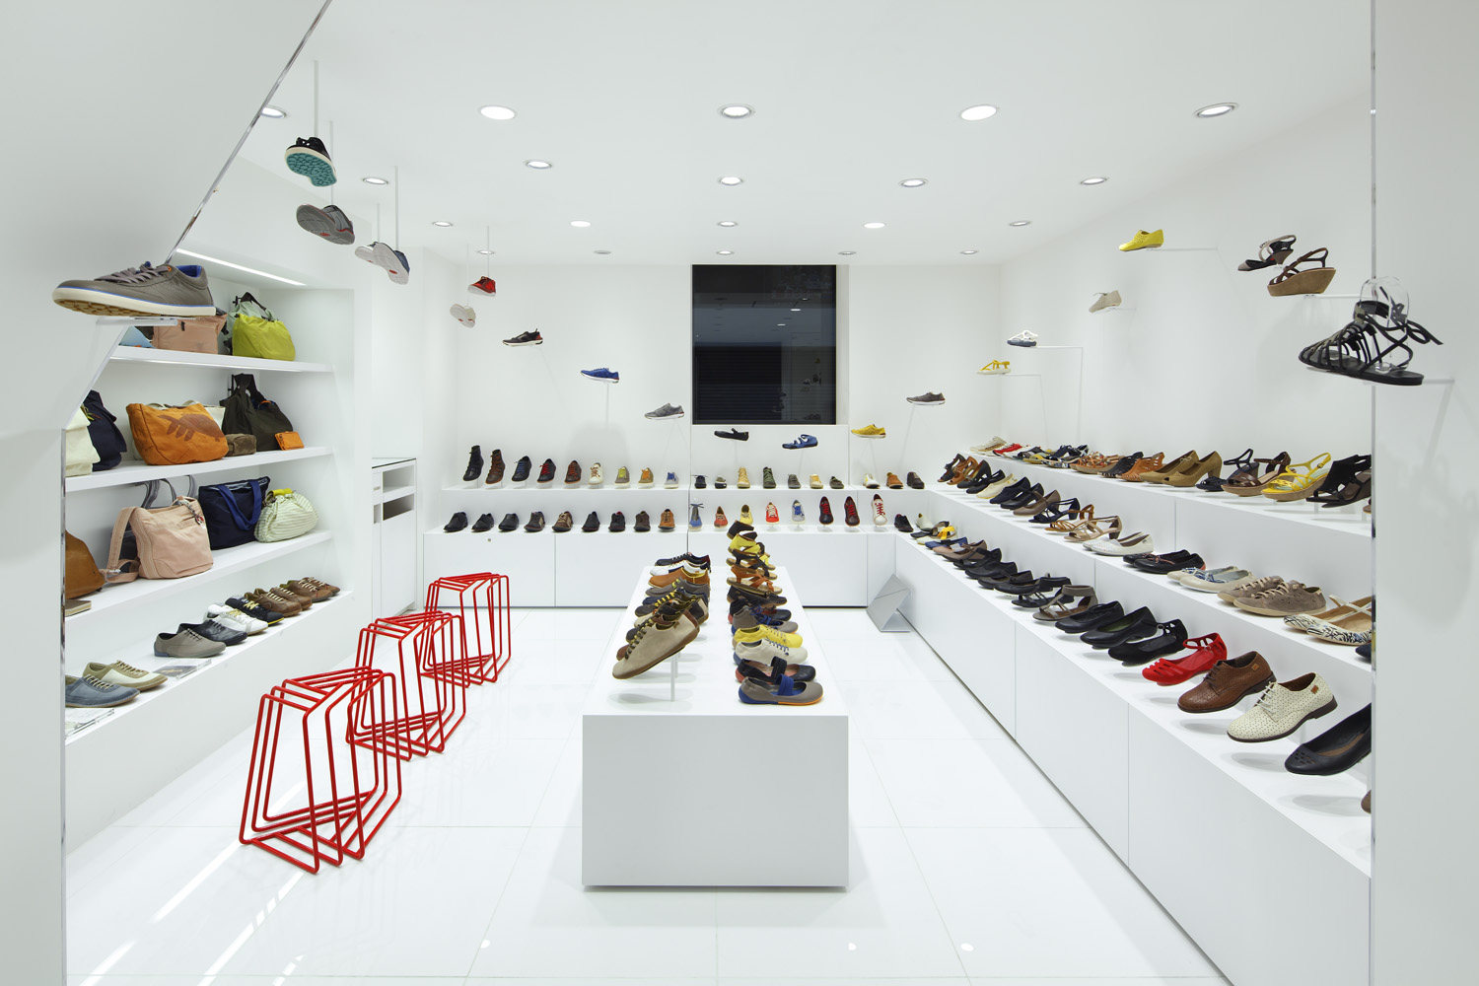
- งานตกแต่งภายใน (Interior Design) - งานตกแต่งภายนอก (Exterior Design)
- งานจัดสวนและบริเวณ ( Landscape Design) - งานตกแต่งมุมแสดงสินค้า (Display)

Slide 23
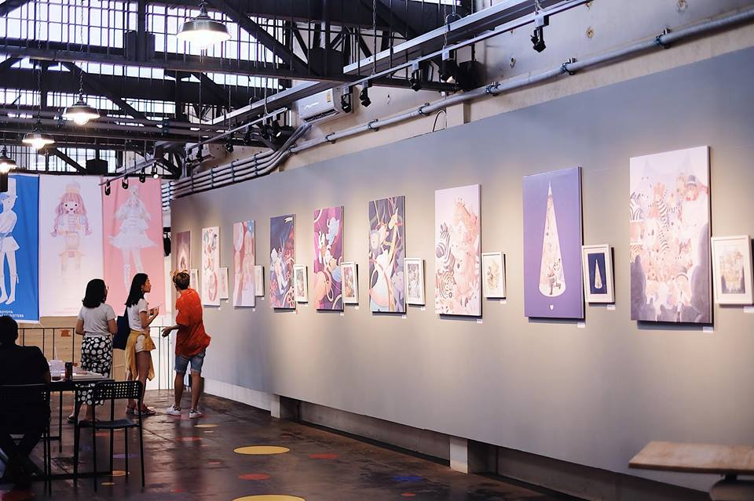
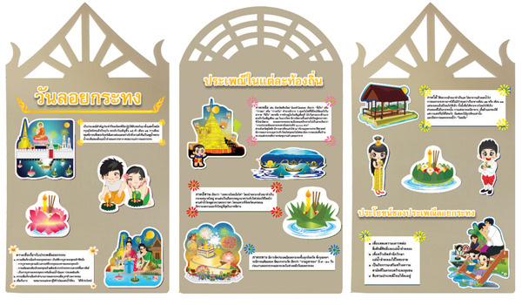
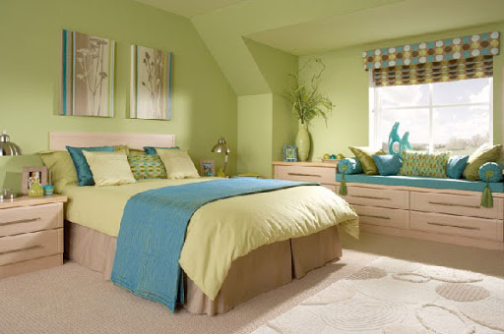
- การจัดนิทรรศการ (Exhibition) - การจัดบอร์ด
- การตกแต่งบนผิวหน้าของสิ่งต่าง ๆ

Slide 24
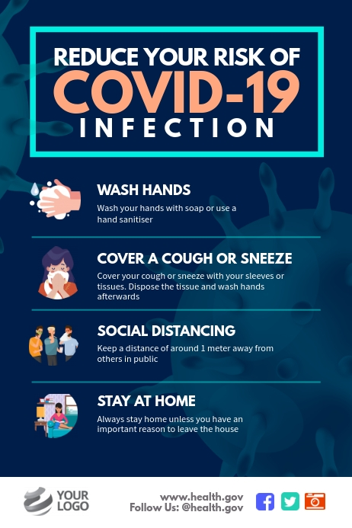
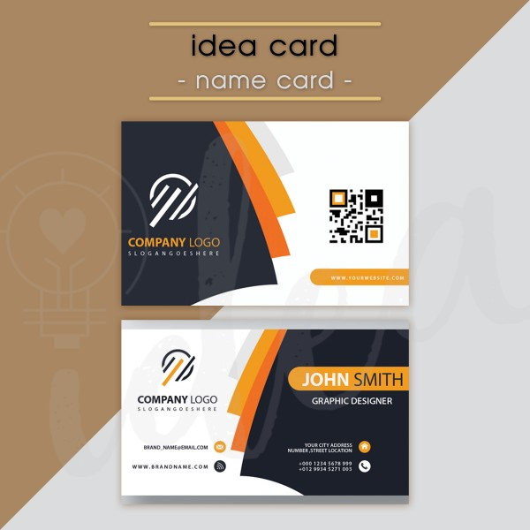
5. การออกแบบสิ่งพิมพ์ (Graphic Design) เป็นการออกแบบเพื่อทางผลิตงานสิ่งพิมพ์ชนิดต่าง ๆ ได้แก่ หนังสือ หนังสือพิมพ์ โปสเตอร์ นามบัตร บัตรต่าง ๆ งานพิมพ์ลวดลายผ้างานพิมพ์ภาพลงบนสิ่งของเครื่องใช้ต่าง ๆ งานออกแบบรูปสัญลักษณ์ เครื่องหมายการค้า ฯลฯ

Slide 25
หลักการออกแบบกับงานธุรกิจ
สำหรับทุกธุรกิจแล้ว “การสื่อสาร” ถือเป็นสิ่งสำคัญที่อยู่ในแทบทุกขั้นทุกตอนของช่วงเวลาการทำธุรกิจ แต่ปัญหาและคำถามที่มักจะเกิดขึ้นกับหลายคนก็คือ จะทำอย่างไรให้การสื่อสารนั้นมีประสิทธิภาพอย่างที่ใจคิด
ในการสื่อสารหาก “เนื้อหา” คือพระราชา “การออกแบบที่ดี” ก็น่าจะเปรียบได้กับนกพิราบสื่อข่าวตัวเก่งที่ทำงานได้อย่างสมบูรณ์ เพราะสามารถส่งสารที่ต้องการให้ไปถึงมือผู้รับได้อย่างไม่ผิดเพี้ยนยสื่อสารการตลาดได้อย่างมีประสิทธิภาพ และสามารถนำไปประยุกต์ใช้กับงานสื่อสารชิ้นต่อไปของธุรกิจได้ทันที

Slide 26
การออกแบบกับงานธุรกิจ
ปัจจุบันการทำธุรกิจในยุคดิจิทัลไม่ใช่เรื่องง่ายแต่ก็ใช่ว่าจะยากเกินความสามารถของ นักการตลาดในยุคดิจิทัล การวางกลยุทธ์การตลาดเป็นสิ่งสำคัญ ทำอย่างจึงจะมัดใจผู้บริโภคให้ได้มากที่สุดโดยใช้เทคโนโลยี นวัตกรรม สื่อสังคมออนไลน์ที่ล้ำสมัย เป็นตัวช่วยทรงประสิทธิภาพในการออกแบบสินค้าและบริการให้เกินความพึงพอใจกับผู้บริโภคได้มากที่สุด

Slide 27
1. ทำให้เป็นระเบียบ
สำหรับคนที่ไม่ใช่นักออกแบบ อาจจะคิดว่านักออกแบบนั้นคือมนุษย์ที่พร้อมและพยายามจะแหกกฎ อยู่นอกเกณฑ์อยู่ตลอดเวลา แต่ในความเป็นจริงแล้วมันเป็นตรงกันข้ามการออกแบบสื่อสารนั้น มีเป้าหมายเพื่อทำให้คนที่รับสาร (audience) เข้าใจง่ายดังนั้นการออกแบบที่ดีส่วนใหญ่จึงมักจะออกมาเรียบร้อย เป็นระเบียบ เพื่อให้สมองของผู้รับสารใช้พลังงานในการตีความให้น้อยที่สุด เทคนิคการออกแบบที่จะทำให้งานออกมาดูเป็นระเบียบนั้นสามารถทำได้หลายอย่าง เช่น

Slide 28
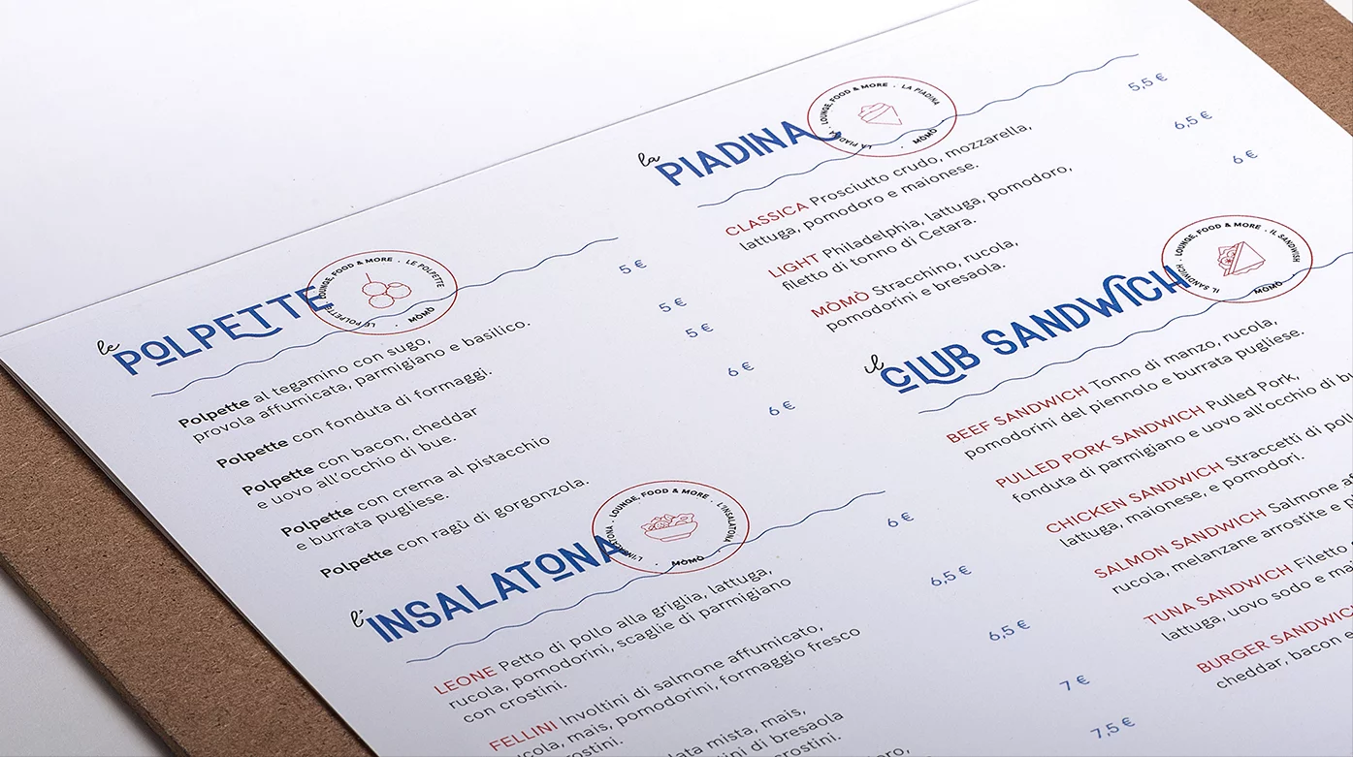
1.1 ให้ความสำคัญกับการจัดเรียง (Alignment)
ถ้าหากผู้รับสารต้องอ่านหนังสือที่จัดวางตัวหนังสือซ้ายที ขวาที หรือดีไม่ดี ไม่มีรูปแบบการจัดวางเลย อาจสับสนและดูน่าปวดหัว ดังนั้นการจัดจึงมีความสำคัญมากเพราะเป็นสิ่งที่ช่วยทำให้ข้อมูลเป็นระเบียบ กวาดสายตาเพื่อรับสารได้ง่าย

Slide 29
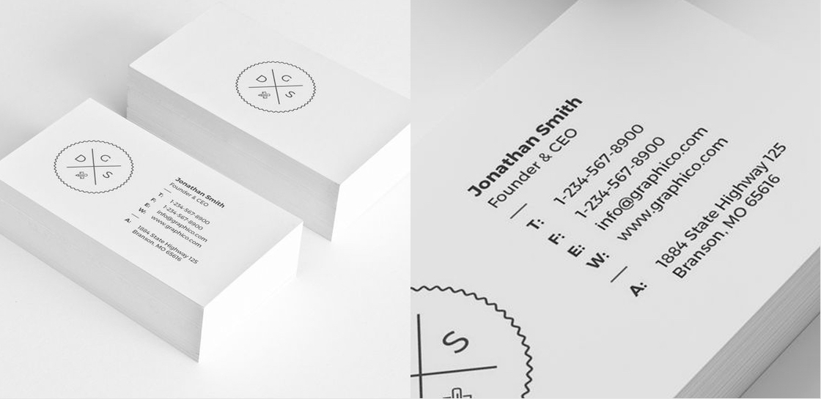
1.2 การจัดกลุ่มความใกล้ชิด (Proximity)
การจัดกลุ่มข้อมูลที่มีความหมาย หรือเรื่องที่ใกล้เคียงกันเอาไว้ด้วยกัน เป็นการช่วยผู้รับสารในการจัดกลุ่มข้อมูลก่อนเบื้องต้น เพื่อที่ผู้รับสารจะได้ไม่ต้องไปตีความเนื้อหาทุกอย่างด้วยตนเอง

Slide 30
2. การทำซ้ำ
หมายถึง การกำหนด “ระบบ” การใช้ออกแบบขึ้นมา เพื่อจุดประสงค์หลัก 2 ข้อ คือ
2.1 สร้างการรับรู้ในเรื่องของแบรนด์ ตอกย้ำสื่อสารเรื่องเดิมซ้ำ ๆ ให้คนจำแบรนด์ได้
ถ้าคุณกำลังจะซื้อโค้ก คุณเอื้อมไปหยิบเจ้ากระป๋องสีแดงโดยอัตโนมัติตามความทรงจำที่ฝังแน่นที่ว่า “กระป๋องแดง” = “โค้ก” แต่จะเกิดอะไรขึ้น ถ้าจู่ๆ โค้กเปลี่ยนดีไซน์กระป๋องไปใช้สีคู่แข่งอย่างเป๊บซี่? ไม่ต้องคิดเลยว่าการทำเช่นนี้ จะทำให้โค้กเสียรายได้ไปให้เป๊บซี่วันละเป็นล้านบาท

Slide 31
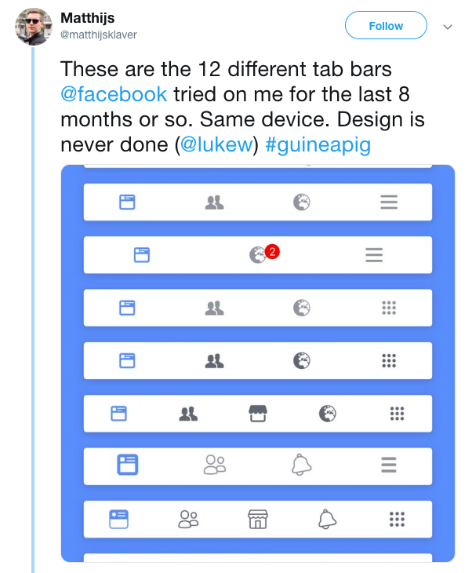
2.2 ทำให้ผู้รับสารใช้ความจำ แทนที่จะต้องมองหาและตีความใหม่ทุกครั้ง
คุณจะรู้สึกเบื่อไหม ที่ทุกครั้งที่เข้าแอปเฟซบุ๊ค แล้วพบว่าเมนูต่างๆ นั้นเหมือนเดิมทุกครั้ง? คุณน่าจะรู้สึกขอบคุณมากกว่าที่วันนี้พี่มาร์คไม่เปลี่ยนตำแหน่งของเมนูที่คุณคุ้นเคย แล้วลองเอาเมนูอื่นมาใส่แทนที่

Slide 32
ในเรื่องของการออกแบบการสื่อสารและการออกแบบเพื่อการใช้งาน การทำซ้ำถือเป็นสิ่งที่แยกระหว่างงานที่ดี กับงานที่ไม่ดีออกจากกันได้เลยทีเดียว การเปลี่ยนเพื่อทำให้ดีขึ้นนั้นเป็นเรื่องดี แต่ก็ควรจะต้องนึกถึงความคาดหวังของคน และเวลาที่ลูกค้าจะต้องเสียไปกับการเรียนรู้วิธีใช้งานใหม่ที่เกิดจากการเปลี่ยนแปลงด้วยว่าคุ้มกันหรือเปล่า

Slide 33
3. รู้จักเรียกร้องความสนใจ
การเรียกร้องให้เกิดความสนใจในงานออกแบบนั้นมีจุดประสงค์อะไรบางอย่างอยู่เสมอ
“เรียกร้องเพื่อให้คนสะดุด หยุด แล้วหันมามอง”
“เรียกร้องเพื่อให้คนโฟกัสไปยังสิ่งที่เราอยากให้เขาสนใจ”
“หรือ เรียกร้องเพื่อให้คนตัดสินใจซื้อสินค้าจากเรา”
การเรียกร้องความสนใจมีหลักการออกแบบง่ายๆ เช่น

Slide 34
2.2 ทำให้ผู้รับสารใช้ความจำ แทนที่จะต้องมองหาและตีความใหม่ทุกครั้ง
คุณจะรู้สึกเบื่อไหม ที่ทุกครั้งที่เข้าแอปเฟซบุ๊ค แล้วพบว่าเมนูต่างๆ นั้นเหมือนเดิมทุกครั้ง? คุณน่าจะรู้สึกขอบคุณมากกว่าที่วันนี้พี่มาร์คไม่เปลี่ยนตำแหน่งของเมนูที่คุณคุ้นเคย แล้วลองเอาเมนูอื่นมาใส่แทนที่

Slide 35
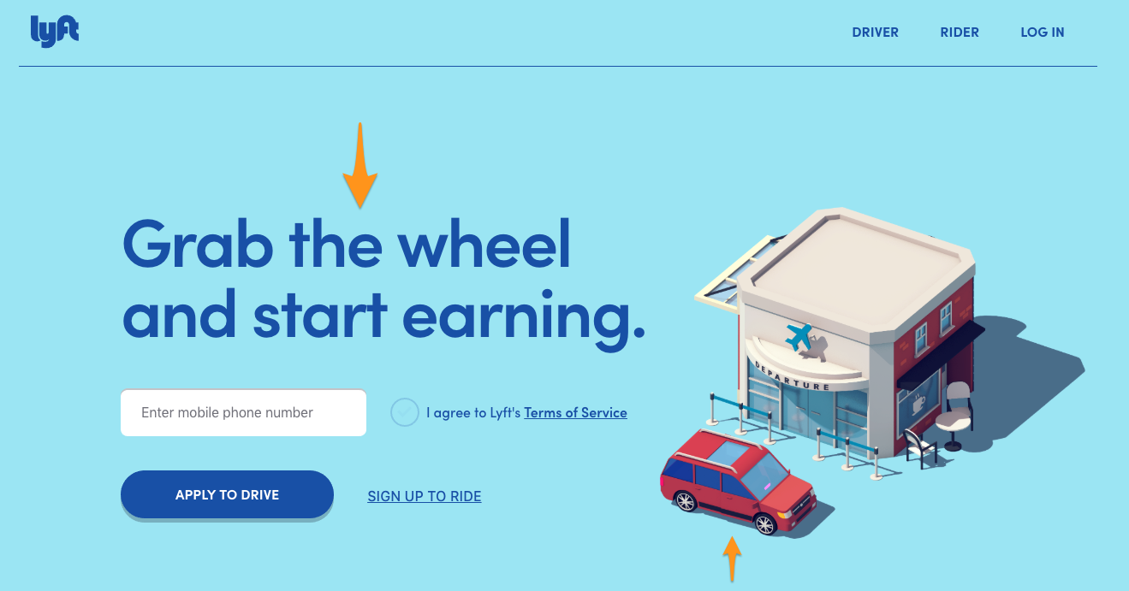
3.1 การใช้ความแตกต่างอย่างเห็นได้ชัดกับสิ่งที่ต้องการเน้น (Contrast)
สามารถทำได้โดยการออกแบบสิ่งที่ต้องการเน้นให้เด่น แล้วทำให้แตกต่างจากสิ่งอื่นๆ ไม่ว่าจะเป็นขนาด สี หรือตำแหน่ง
ตัวอย่างหน้า Landing Page ของเว็บไซต์ Lyft.com ที่เน้น Headline โดยทำให้มีขนาดใหญ่ และเลือกใช้รูปรถสีแดงบนพื้นสีฟ้า

Slide 36
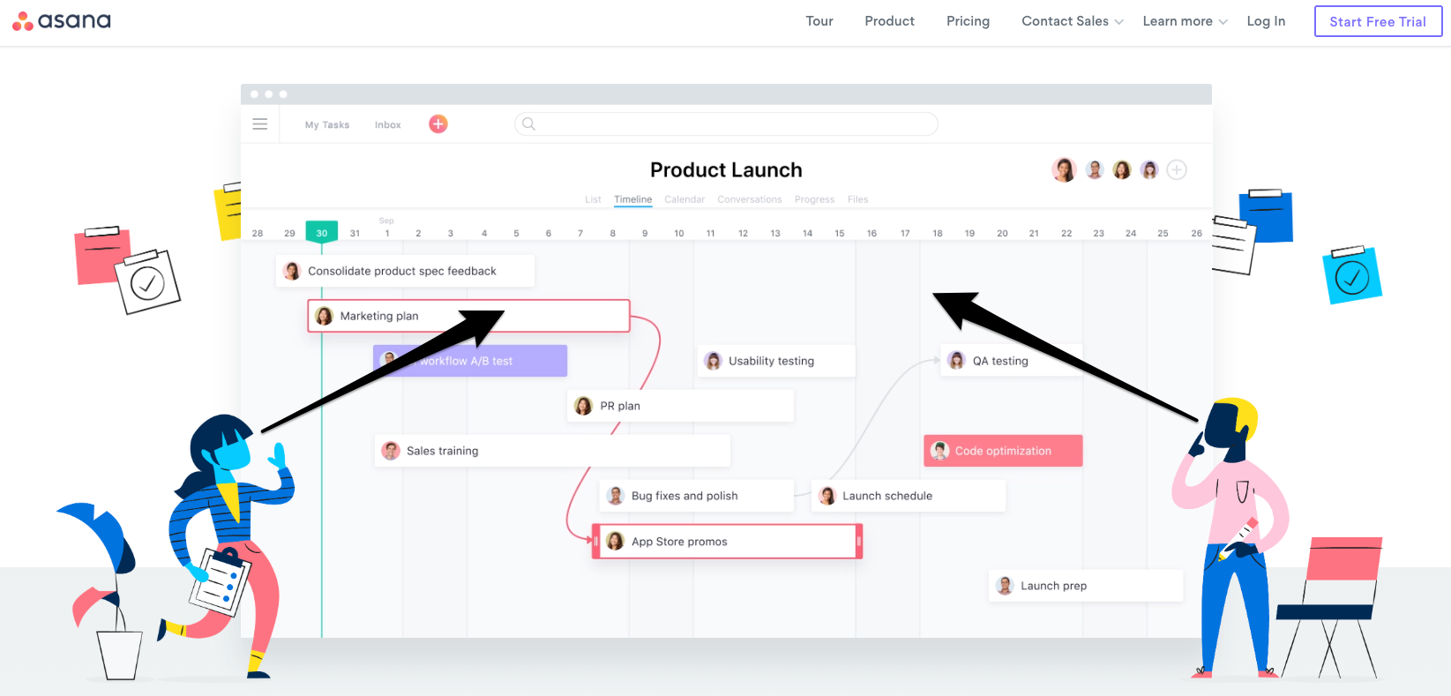
3.2 การชี้นำด้วยภาพ (Visual Cue)
การชี้นำด้วยภาพ ถือเป็นสิ่งที่ช่วยให้สิ่งที่ต้องการจะเน้น ได้รับความสนใจมากยิ่งขึ้น ซึ่งวิธีการสามารถทำได้หลากหลาย ไม่ว่าจะเป็นการชี้ด้วยลูกศรตรงๆ หรือชี้นำแบบอ้อมๆ เช่น การใช้รูปคนที่มองไปทางนั้น เป็นต้น
ตัวอย่าง การใช้รูปคนหันไปมองเพื่อให้คนดูโฟกัสที่เนื้อหาตรงกลางเว็บไซต์ Asana.com

Slide 37
ในเรื่องของการออกแบบการสื่อสารและการออกแบบเพื่อการใช้งาน การทำซ้ำถือเป็นสิ่งที่แยกระหว่างงานที่ดี กับงานที่ไม่ดีออกจากกันได้เลยทีเดียว การเปลี่ยนเพื่อทำให้ดีขึ้นนั้นเป็นเรื่องดี แต่ก็ควรจะต้องนึกถึงความคาดหวังของคน และเวลาที่ลูกค้าจะต้องเสียไปกับการเรียนรู้วิธีใช้งานใหม่ที่เกิดจากการเปลี่ยนแปลงด้วยว่าคุ้มกันหรือเปล่า

Slide 38
